Slide 1
DAW LINKIA FP M12A Proyecto de desarrollo de aplicaciones Web
Raúl Gutiérrez Cecilia & Moisés Meso Pérez

Slide 2
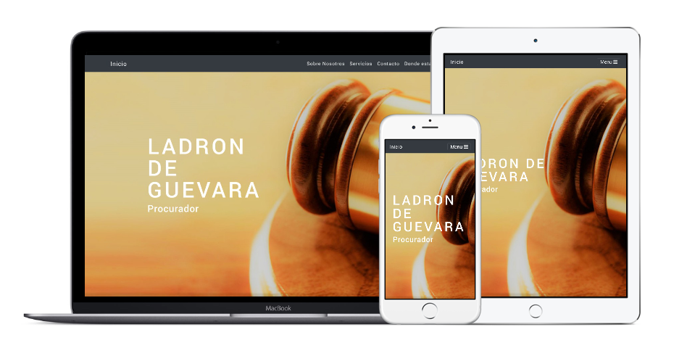
EL PROYECTO
Web
Contacto
Gestión
Usuarios
Contenido

Slide 3

EL MODELO DE DATOS
- Base de datos MySql
- Usuario
- Servicios
- Contenido
Tabla con 1 linea

Slide 4

SERVIDOR DE PRODUCCION www.ionos.com
Dominio .com
Cuentas de correo
Servicio FTP
PHP MyAdmin

Slide 5
DISEÑO RESPONSIVE
Bootstrap 4.1.3
Responsive
Movil (favicons)
Tablet
Pc

Slide 6
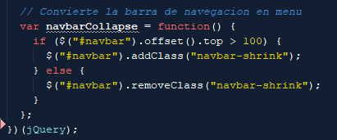
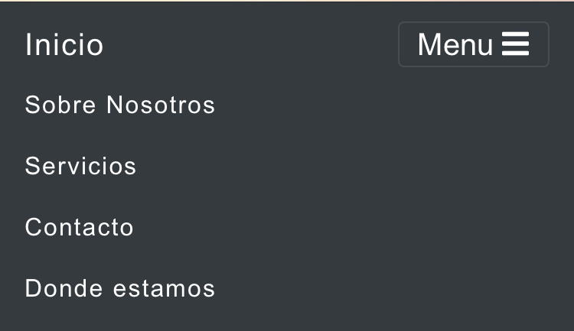
NAVEGACIÓN
Jquery
NavBar
Responsive
Hide

Slide 7

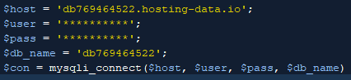
CONTENIDO ESTÁTICO
Inicio y Nosotros
Conexión
Carga Sql
Imagen y Texto
Tb Contenido

Slide 8
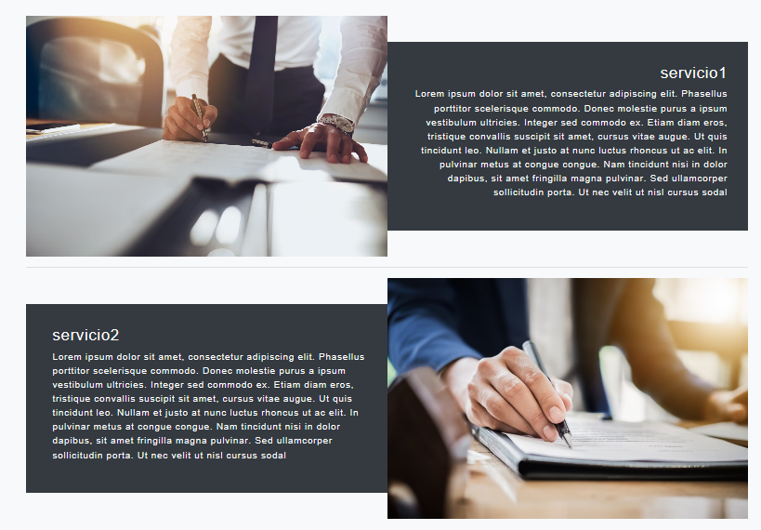
CONTENIDO DINÁMICO
Servicios
Imagen y Texto
Carga SQL
Tb Servicios
Carga HTML Con estilo dinámico para pantallas grandes

Slide 9
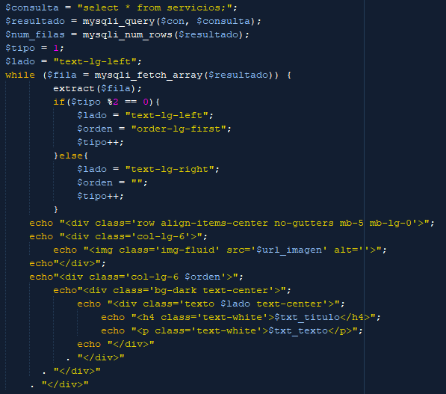
CONTENIDO DINÁMICO II
Variables
Contador
Orden
Posición
Css

Slide 10
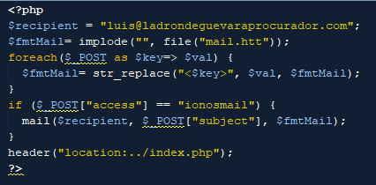
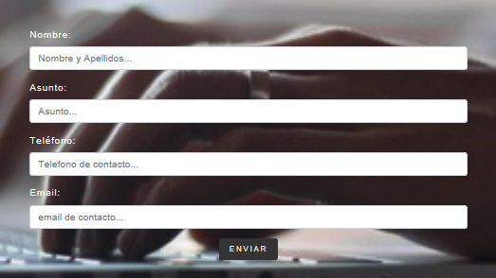
FORMULARIO DE CONTACTO
Ionos
Anti Spam
Claves .HTT
Mail

Slide 11
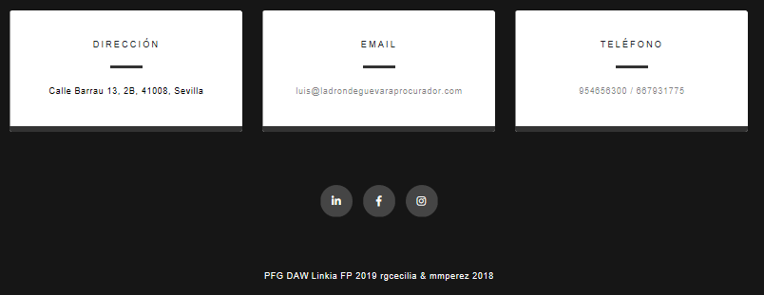
LINKS
Tarjetas/Maps/Fav Icons

Slide 12
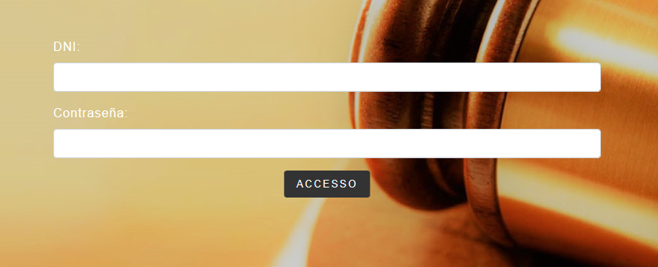
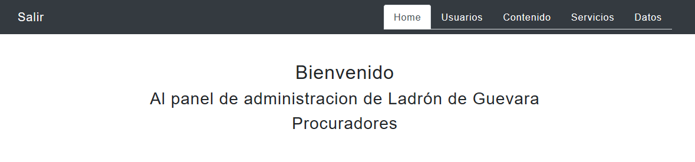
.com/login
Sql/Bienvenida/Control de sesión

Slide 13
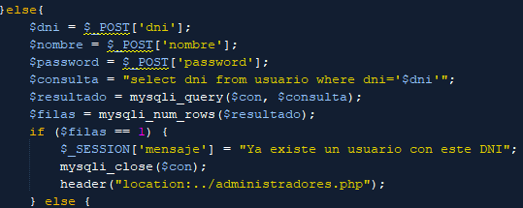
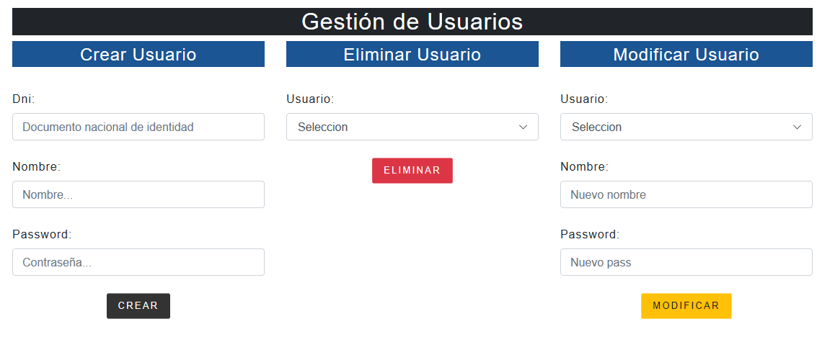
USUARIOS
Administrar
Crear
Modificar
Eliminar
Control de formularios mediante el back-end PHP
Mensaje de retorno
Maestros (Ionos)

Slide 14
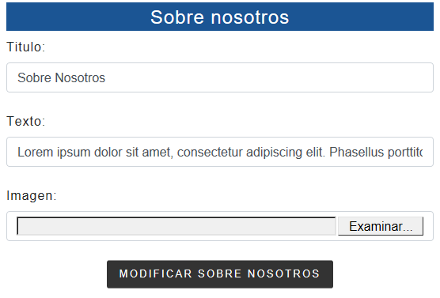
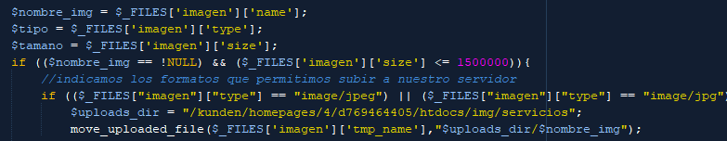
CONTENIDO ESTÁTICO
Inicio & Nosotros
Textos
Imágenes
Control de imagen vacía

Slide 15
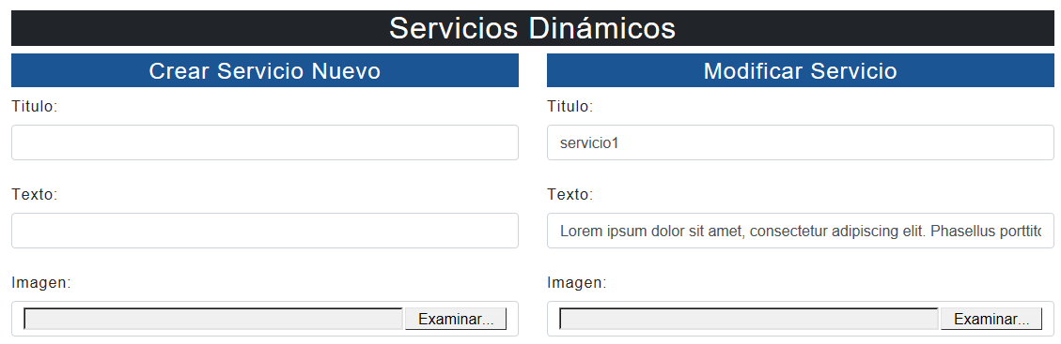
CONTENIDO DINÁMICO
Servicios
Textos
Imágenes
1 panel de creación
Paneles dinámicos
Edición
Eliminar

Slide 16
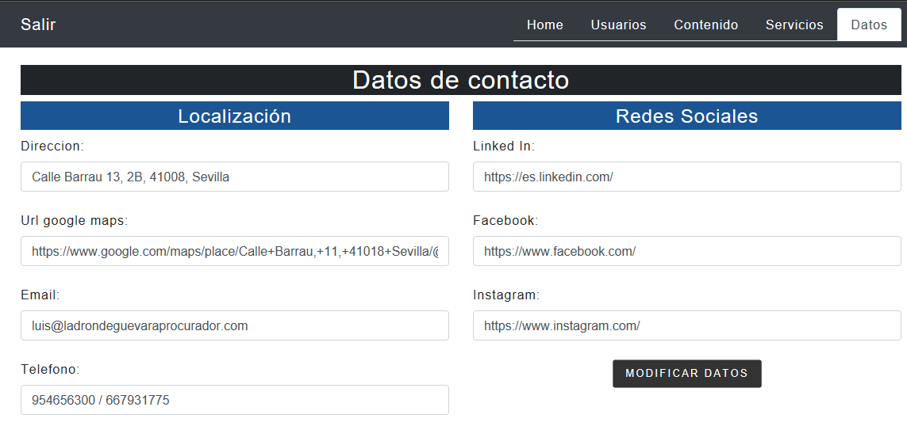
DATOS
Edita las columnas correspondientes de la fila de la BBDD de direcciones y redes sociales
Al abrir la pestaña se muestra el contenido

Slide 17
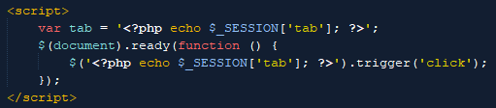


OTROS RECURSOS
Trigger para los Tabs
Control de Sesión (include)
Logout

Slide 18
Demostración de la web en funcionamiento
Raúl Gutiérrez Cecilia & Moisés Meso Pérez
LINKIA FP

